Slide 1
PZC Group
FX Stress Test Report
章節三：壓力測試方法論架構
章節四：測試方法與技術架構
Stress Testing Methodology & Technical Architecture
百盛大通 | MCLUB FX Risk Modeling Service

Slide 2
章節三：壓力測試方法論架構
3.1 壓力測試的核心原理
匯率壓力測試透過情境分析（Scenario Analysis）評估極端但合理的匯率變動對資產組合的影響。
與傳統 VaR 不同，壓力測試不依賴歷史樣本的機率分佈假設，而是主動構建極端情境，揭示尾部風險（Tail Risk）。
三個核心步驟
壓力測試 vs 傳統 VaR
壓力測試
傳統 VaR
假設基礎
主動構建極端情境
依賴歷史機率分佈
風險覆蓋
尾部風險 Tail Risk
正常市場條件
1
2
3
結果特點
揭示小機率大影響事件
給出統計置信區間
情境定義
資產重估
損益分析
適用場景
合規審計、危機預案
日常風險監控
Scenario Definition
Revaluation
Loss Analysis
根據歷史事件、宏觀經濟前瞻
或監管要求設定匯率變動
將情境匯率應用於客戶
實際資產組合進行重估
比較基準與壓力情境下
的資產價值差異
核心優勢
可追溯性與可複製性，確保結果可以被審計師及監管機構驗證

Slide 3
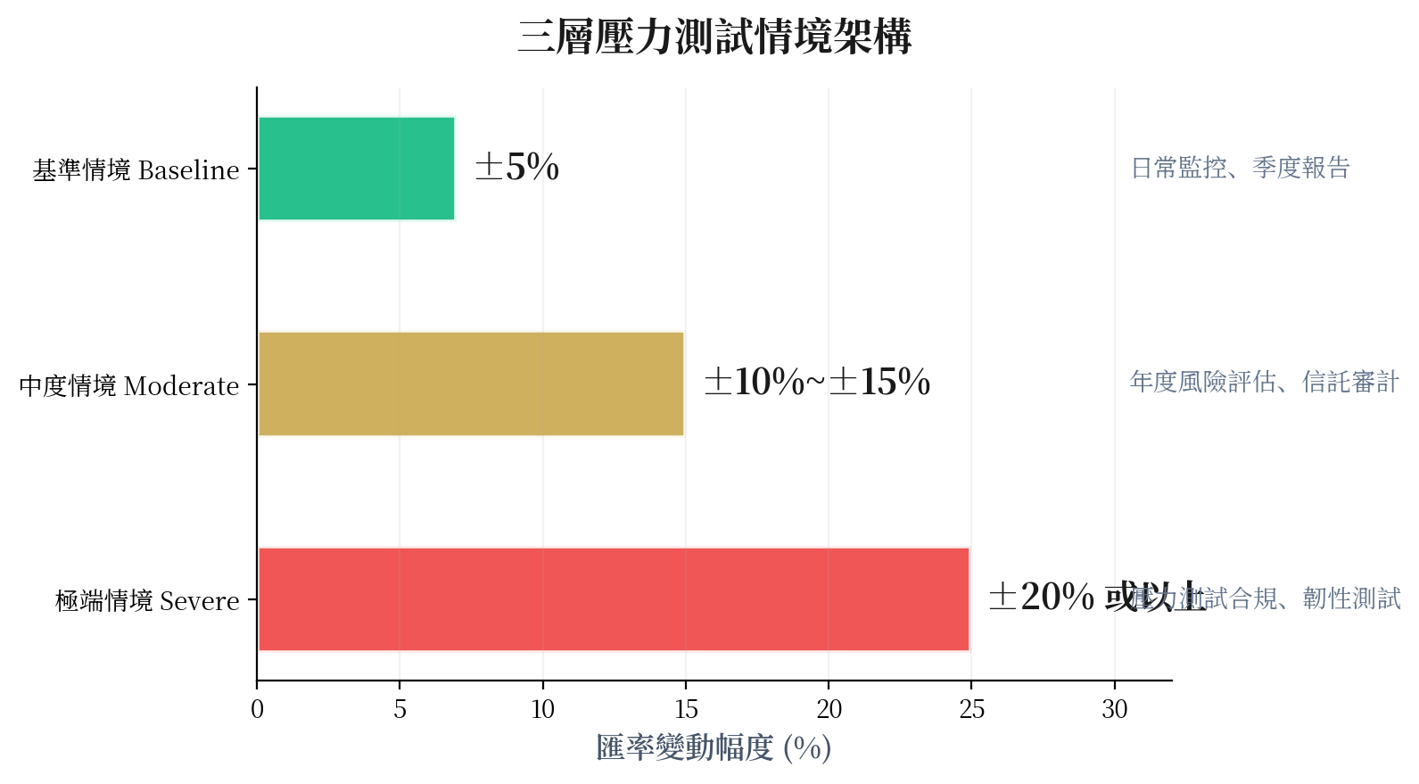
3.2 三層情境架構
基準情境 Baseline
匯率變動：當前匯率±5%
對應情境：市場正常波動
應用場景：日常監控、季度報告
中度情境 Moderate
匯率變動：±10%~±15%
對應情境：區域性經濟衝擊、貨幣政策調整
應用場景：年度風險評估、信託審計
極端情境 Severe
匯率變動：±20%或以上
對應情境：金融危機、戰爭、主權危機
應用場景：壓力測試合規、韌性測試
分層設計邏輯
基準情境作為對照組，中度情境反映合理可能的市場變化，極端情境測試系統性風險承受能力。
讓決策者不僅知道「最壞情況是什麼」，還能理解「不同嚴重程度下的影響分佈」，從而做出更精準的對沖決策。

Slide 4
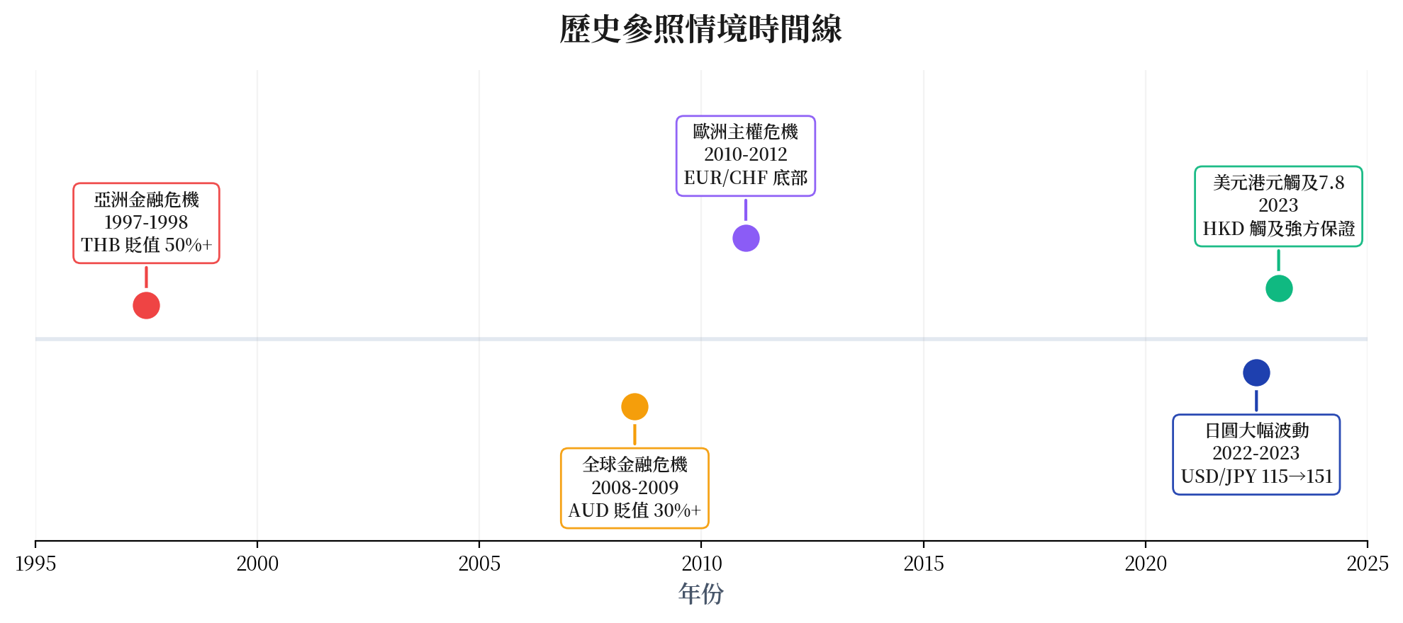
3.3 歷史參照情境

Slide 5
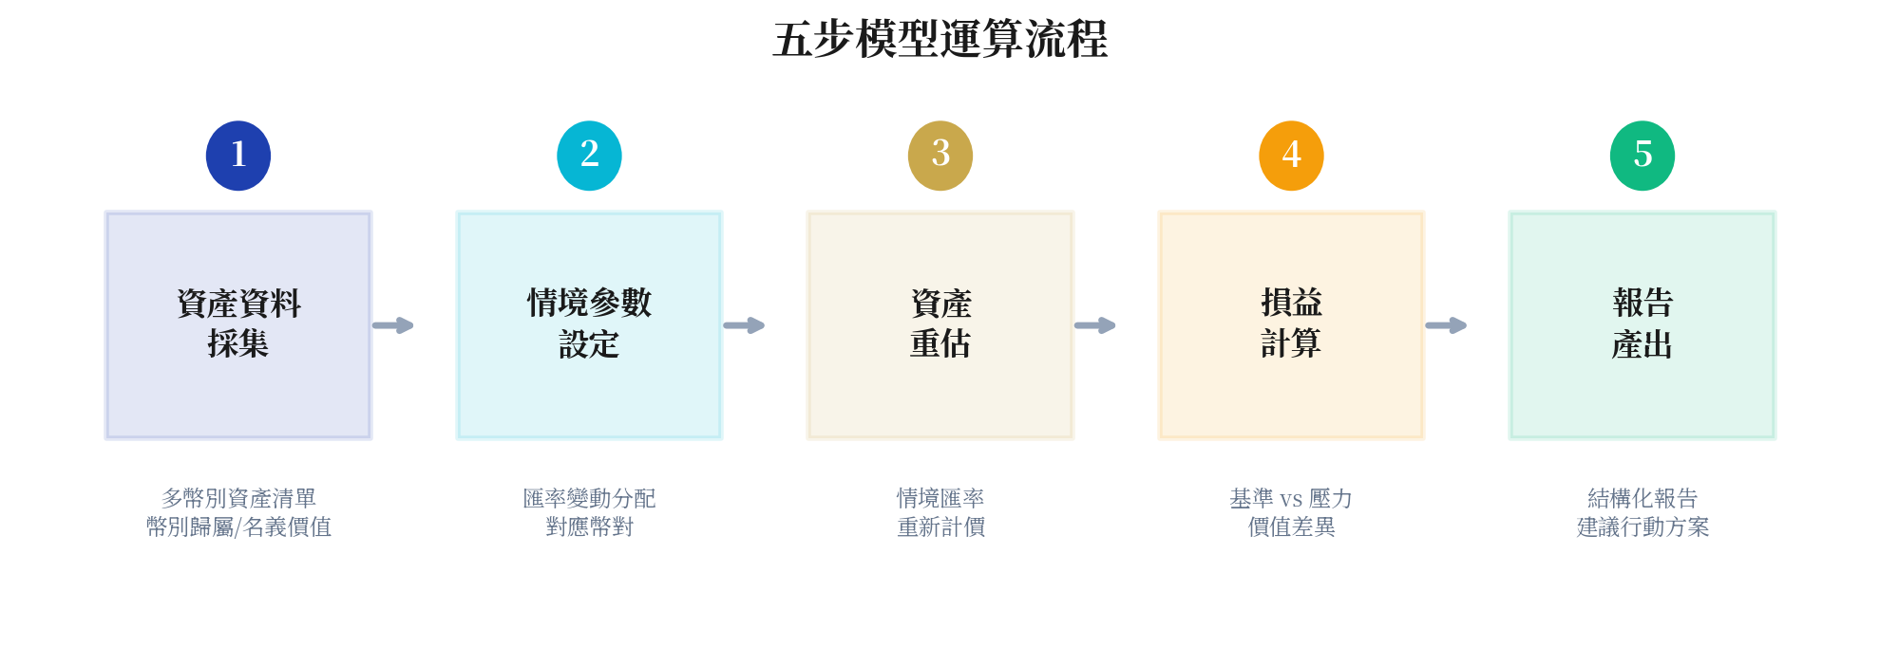
章節四：測試方法與技術架構
賦證機制（每步驟均有嚴格驗證）
資料採集
雙重輸入驗證
客戶確認 + 分析師復核
參數設定
合理性審查
參考歷史數據與監管指引
報告產出
內部賦證審核
確保準確性和可信性

Slide 6
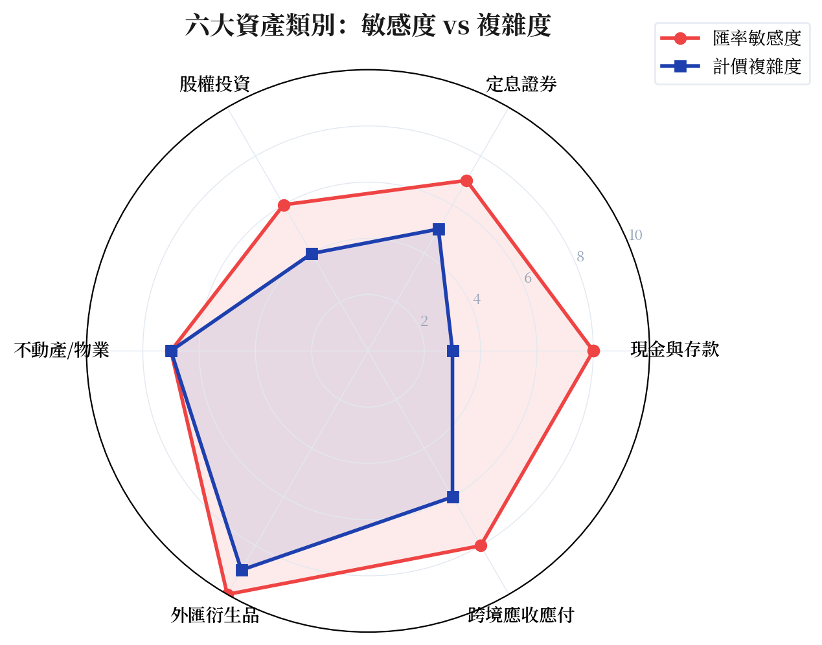
4.2 資產覆蓋範圍 — 六大類別
現金與存款
定息證券
多幣別銀行存款、定期存款
現金等價值物
政府債券、公司債券
可轉換債券
匯率風險暴露直接且立即
受匯率與利率雙重影響
股權類投資
不動產/物業
境內外股票、ETF
私募基金
海外物業、日本物業
透過本幣計價傳導匯率影響
租金收入與資產價值均受影響
外匯衍生產品
跨境應收應付
遠期合約、匯率期權
貨幣交換
多幣別應收/應付帳款
跨境分公司往來
匯率敏感度最高
取決於幣種錯配程度

Slide 7
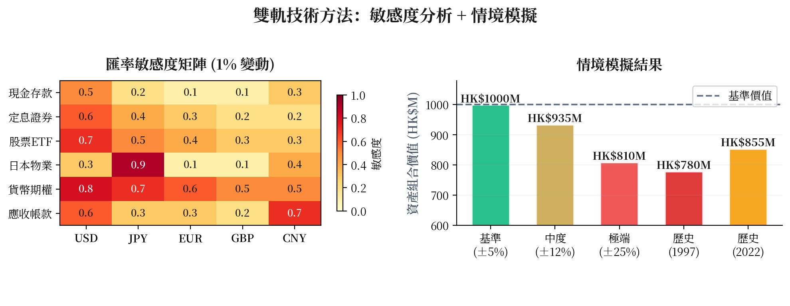
4.3 技術實現方式 — 雙軌方法
精細計價模型（按資產類型）
匯率衍生產品
不動產投資
跨境應收應付
Black-Scholes / Garman-Kohlhagen
租金匯率轉換 + 資本化率變動
結算時間差異的匯率風險缺口

Slide 8
PZC Group
FX Stress Test Report
壓力測試方法論架構 & 技術架構
如需了解更多詳情，歡迎聯繫我們
（請在此處填入聯繫方式）
百盛大通 | MCLUB FX Risk Modeling Service

